Slide 1
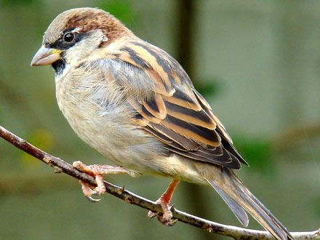
Escola Secundária C/3ºCICLO D. Dinis
Coimbra
Pardal
Foto da espécie
Passer domesticus
Pouco preocupante.
Alimentam – se de sementes de plantas silvestres, insetos,frutos, bagas e restos de comida.
Os pardais , encontram –se na Europa, Asia, África e América
O pardal vive de preferência perto das casas onde pode encontrar comida ( restos alimentares), está bem adaptado à vida urbana, o que também confere proteção, pois perto das casas não corre risco de caça. Em Portugal é uma das espécies mais abundantes.
Foto da espécie

